Slide 1
SANJAM DOBRU VEZU
UVJERENJA I ČINJENICE O LJUBAVNOJ VEZI

Slide 2
CILJ TEME:
Osvijestiti očekivanja, uvjerenja i rodne stereotipe o ljubavnim vezama i partnerskom odnosu te usvojiti osnovna znanja o kvalitetnoj vezi i pravima u ljubavnoj vezi.

Slide 3
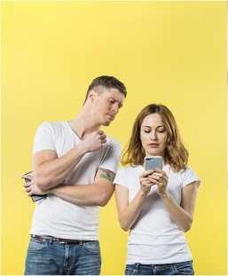
Ljubomora je znak ljubavi.
Ljubomora se javlja kada mladić ili djevojka misle da njihovu vezu ugrožava treća osoba, bilo to stvarno ili ne. Ljubomora je pokazatelj nesigurnosti u sebe i u partnera. Često je to način kontroliranja partnera te je ne treba miješati s pokazivanjem ljubavi.

Slide 4
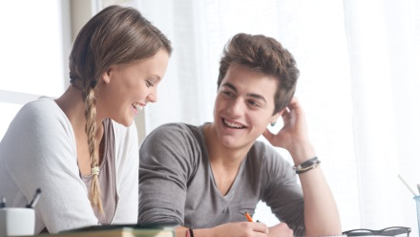
Dečko treba prvi pristupiti djevojci
I mladićima i djevojkama jednako je teško pristupiti osobi suprotnog spola koja im se sviđa. Uvjerenje da mladić uvijek treba napraviti „prvi korak“ proizlazi iz stava da su muškarci dominantan spol. Takva i slična uvjerenja potiču i održavaju nejednakost medu spolovima. Odgovornost za „prvi korak“ podjednako je i na mladićima i na djevojkama.

Slide 5
Ne moram uvijek znati gdje i s kim je moja djevojka/moj dečko.
Djevojka je ta koja se treba prilagoditi mladicu, a ne on njoj.
Jedno od temeljnih prava u vezi je pravo na slobodu i kršenje tog prava narušava kvalitetu odnosa. Stalno provjeravanje i praćenje partnera oblik je kontrole i ograničavanja njegove / njezine slobode, a ne pokazivanje pažnje i ljubavi.
I djevojka i mladić imaju jednaka prava u vezi. Treba poštivati potrebe partnera, ali se ne treba prilagođavati njegovim/njezinim zahtjevima ako su za nas pretjerani ili su nam neugodni. O željama, potrebama i očekivanjima u vezi treba razgovarati i naći rješenja koja odgovaraju objema stranama.

Slide 6
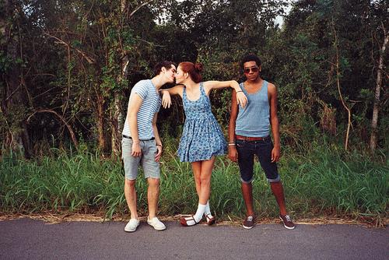
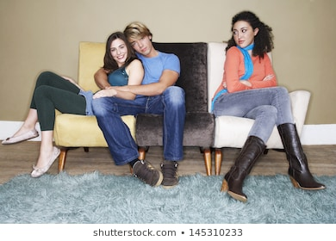
Ako si u ljubavnoj vezi, prihvatljivo je zapostaviti prijatelje.
Ljubavna veza je samo jedan dio našeg života i zbog nje ne treba zanemariti ostale društvene aktivnosti. To što smo u vezi, ne znaci da nam ne trebaju drugi ljudi i odnosi s njima, pa tako i s prijateljima.

Slide 7
Prava veza ne mora nužno uključivati seks.
Bliskost i povezanost s partnerom može se postići i bez spolnog odnosa. Ako osoba još nije spremna na seks, to je njeno/njegovo pravo i treba ga poštivati.

Slide 8
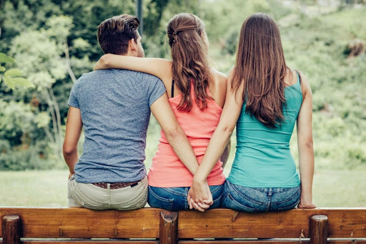
Prihvatljivije je da mladić prevari djevojku, nego ona njega.
Prevara u vezi jednako je neprihvatljiva, bez obzira tko je počini, jer nanosi
emocionalnu bol drugoj osobi. Uvjerenje da je manje prihvatljivo ako djevojka prevari mladića izražava neravnopravan odnos u vezi i nije dobar temelj za iskrenu i kvalitetnu vezu.

Slide 9
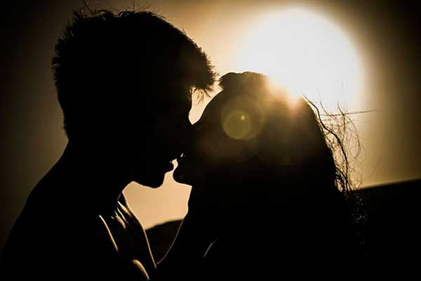
PRAVA U LJUBAVNOJ VEZI
1. Imam pravo osjećati se sigurno u vezi
2. Imam pravo biti ravnopravan/na u vezi
3. Imam pravo biti u odnosu u kojem me partner poštuje
4. Imam pravo prekinuti vezu
5. Imam pravo reci ne na zahtjeve koji su mi ne odgovaraju, neugodni su mi ili me plaše
6. Imam pravo biti u vezi bez seksa
7. Imam pravo na vrijeme za sebe
8. Imam pravo biti sa svojim prijateljima/prijateljicama
9. Imam pravo odlučiti sam/a što želim i što ne želim činiti

Slide 10
Nešto za kraj
„Svi mi imamo pravo ostvariti sva ova navedena prava u svojim vezama, no svatko od vas je prepoznao neko pravo koje mu je osobno važnije. Jedan od načina da ostvarimo svoja prava je tako da počnemo mijenjati svoja pogrešna uvjerenja, a drugi da o njima razgovaramo sa svojim dečkom/djevojkom.“

